Slide 1
ERİŞKİNLERDE
ÜRİNER SİSTEM ENFEKSİYONLARI
İnt. Dr. Mustafa Mert SAĞLAM
KTÜ Tıp Fakültesi
Aile Hekimliği Stajı
07.06.2017

Slide 2
SUNUM PLANI
Amaç ve Öğrenim Hedefleri
Tanım ve Epidemiyoloji
Klinik Terimler
Patogenez ve Etkenler
Sınıflandırma ve Semptomlar
Risk Faktörleri
Tedavi ve İzlem
Korunma ve Eğitim
Sevk

Slide 3
AMAÇ
Üriner sistem enfeksiyonlarını tanımak, tedavi edebilmek ve korunma yöntemlerini öğrenmek

Slide 4
ÖĞRENİM HEDEFLERİ
Üriner Sistem Enfeksiyonunu Tanımlamak
Üriner Sistem Enfeksiyonlarıyla İlgili Klinik Terimleri Açıklamak
Üriner Sistem Enfeksiyonlarının Etkenlerini Sayabilmek
Üriner Sistem Enfeksiyonlarının Patogenezini Açıklayabilmek
Üriner Sistem Enfeksiyonlarını Sınıflandırabilmek
Üriner Sistem Enfeksiyonlarının Semptomlarını Sayabilmek
Üriner Sistem Enfeksiyonlarının Risk Faktörlerini Sayabilmek
Üriner Sistem Enfeksiyonlarını Tedavi Edebilmek Ve İzlemini Yapabilmek
Üriner Sistem Enfeksiyonlarından Korunma Yöntemlerini Sayabilmek
Üriner Sistem Enfeksiyonlarında Sevk Kriterlerini Sayabilmek

Slide 5
TANIM
Üriner ürotelyumun* iltihabı olup ;
Mesanede asemptomatik bakteriyel kolonizasyon durumundan,
Sepsis ile seyredebilen,
Ciddi morbidite ve mortaliteye neden olabilen ileri derecede klinik durumları ifade eden genel bir terimdir.
*Hemen altında lamina propria adı verilen bir bağ dokusu içeren mesane içerisinin kaplı olduğu histolojik doku katmanına verilen isimdir.

Slide 6
EPİDEMİYOLOJİ
ABD’de her yıl 7 milyonun üzerinde başvuru
  2 milyondan çoğu sistit
  Akut pyelonefrit nedeni ile 100.000 üzerinde hastaneye yatış
  ÜSE’ larında maliyet 1 milyar doların üzerinde
Hamile olmayan kadınlarda bakteriüri %1-3
Hamilelerde %4-7
Kadınların %10-25

Slide 7
KLİNİK TERİMLER
Bakteriüri:
İdrarda enfeksiyon olmaksızın bakteri varlığıdır. Santifirüj edilmemiş idrar numunesinde mikroskobik incelemede büyük büyütmede her alanda 1 bakteri görülmesi ya da santifirüj edilmiş idrarda 15 ve üzeri bakteri görülmesidir
Piyüri:
İdrarda lökosit bulunmasıdır. Santifirüj edilmemiş idrarda büyük büyütmede mL’de 8 ve üzeri ya da santifirüj edilmiş idrarda 2-5 lökosit görülmesidir.

Slide 8
KLİNİK TERİMLER
Sistit:
Ani başlayan; idrar yaparken yanma, idrara sıkışma hissi gibi bulguların bulunduğu alt üriner sistem enfeksiyonu düşündüren tanımlamadır.
Pyelonefrit:
Komplike olmayan İYE’de belirtilere toksik görünüm, kosta-vertebral açı hassasiyeti, yan ağrısı, yüksek ateş eşlik ediyorsa böbrek pelvisini ve parankimini tutan enfeksiyöz ve enflamatuar durum.
Akut Üretrit:
Genellikle heteroseksüel erkeklerde görülen cinsel yolla bulaşan hastalıktır.

Slide 9
KLİNİK TERİMLER
Relaps:
Aynı etkene bağlı olarak 1 ay içinde enfeksiyon bulgularının tekrar ortaya çıkmasıdır.
Reenfeksiyon:
İdrar yolu enfeksiyonunun;
«6 ayda 2 ve daha fazla» ya da «12 ayda 3 ve daha fazla» sayıda geçirilmesidir.

Slide 10
PATOGENEZ
Mikroorganizmalar üriner sisteme sıklıkla assenden yolla ulaşmakta daha az sıklıkta hematojen ve Lenfojen yolla da ulaşabilmektedir.
Patojeniteden Sorumlu Faktörler:
  M.O. Virulansı
  Vaginal ve üroepitelyal hücrelere artmış adherens ve kolonizasyon
  M.O. Kapsül antijeni
  Pili – Fimbria – Hemolizin
  Direnç
Koruyucu Faktörler:
  İdrar akımı
  Mukoza antibakteriyel özellikleri
  Tamm-Harsfall proteini
  İdrar asiditesi
  Prostat salgısı

Slide 11
ETKENLER
ÜSE’larının %95 kadarında tek bakteri sorumludur.
En sık izole edilen bakteri üropatojen E. coli’ (%70 -90)
Klebsiella türleri , Proteus, Enterococcus
S. saprophyticus genç cinsel aktif kadınlarda etken olabilmektedir.
Komplike enfeksiyonlarda ve hastane enfeksiyonlarında:
  Proteus, Klebsiella, Enterobacter türleri, P. aeruginosa, Acinetobacter, Citrobacter, Serratia, enterokoklar etken olabilir.

Slide 12
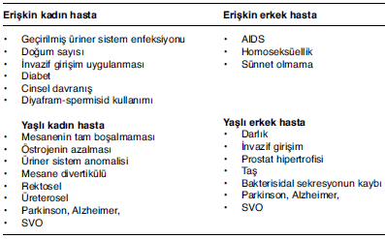
RİSK FAKTÖRLERİ

Slide 13
SINIFLANDIRMA ve SEMPTOMLAR
Asemptomatik Bakteriüri :
  Şikayeti olmayan hastada birbirini takip eden ve en az 24 saat ara ile alınan 2 idrar kültüründe ≥10⁵ koloni/mL aynı bakterinin üremesidir.
  Tedavi verilmesi gereken gruplar
    Gebelerde,
    İnvazif Genitoüriner Girişim Yapılacak Hastada,
    Böbrek Transplant Hastalarında.
    İnfekte Taşı Olan Hastada
  Diabetli hastalarda asemptomatik bakteriüriyi tedavi etme yönünde eğilim mevcuttur.

Slide 14
SINIFLANDIRMA ve SEMPTOMLAR
Komplike Olmayan Sistit :
  En sık rastlanan form
  Semptom :
    İdrar Renginde Bulanıklaşma, Dizüri, Pollaküri, İdrara Sıkışma Hissi
  FM :
    Suprapubik Hassasiyet
    Hematüri
    Ateş Saptanmaz,
  Yaşlılarda üriner sistem enfeksiyonu asemptomatik seyredebilir.

Slide 15
SINIFLANDIRMA ve SEMPTOMLAR
Komplike Olmayan Pyelonefrit :
  Semptom :
    Titreme İle Yükselen Ateş, Bel Ağrısı, Bulantı, Kusma Dizüri, Pollaküri
  FM :
    Kostovertebral Açı Hassasiyeti
  Laboratuvar :
    Lökositoz,
    Sedim ve CRP yüksekliği,
    İdrarda Piyüri, Lökosit Silendiri
    İdrar Kültüründe Bakteri Üremesi

Slide 16
SINIFLANDIRMA ve SEMPTOMLAR
Komplike İdrar Yolu İnfeksiyonu :
  Altta yatan ve enfeksiyonu kolaylaştıran ya da tekrarlamasına neden olan
    Yapısal,
    Fonksiyonel,
    Anatomik bozukluklar nedenleri ile gelişir.
  «Erkeklerde bir kez bile pyelonefrit geçirilse komplike olarak düşünülmeli ve kolaylaştırıcı faktörler araştırılmalıdır.»

Slide 17
SINIFLANDIRMA ve SEMPTOMLAR
Akut Pyelonefriti Komplike Eden Diğer Durumlar :
Obstüksiyon (taş, tümör)
Üriner girişimler
Divertikül
Fistüller
Diğer üriner sorunlar
Nörojenik mesane
Vezikoüreteral reflu
Aralıklı kateter
Üreteral stent
Nefrostomi tüpü
Gebelik
Diabet
Böbrek yetmezliği,
Böbrek transplantasyonu
Immun supresyon
Çok ilaca dirençli idrar yolu patojenleri
Hastane kaynaklı enfeksiyon

Slide 18
TEDAVİ
Tedaviye etkin ve hızlı yanıt oluşmalı
Tedavi edilen hastalarda nüks önlenmeli
Mikroorganizmalarda antimikrobiyallere karşı hızla artan direncin önlenmesili
Tedavi seçiminde üriner sistem enfeksiyonunun tipi belirlenmeli
Tedavi seçimi başlangıçta ampiriktir.
Hastada komplike eden faktörlerin varlığı, antimikrobiyal direnç paterni de göz önüne alınarak tedavi planlanmalıdır.

Slide 19
TEDAVİ
Seçilecek antibiyotik
  İdrarda aktif olmalı,
  Renal parankim, mesanede yeterli konsantrasyonuna ulaşmalı,
  Konsantrasyon uzun sürmeli,
  Olası etken mikroorganizmalara etkili olmalı,
  Üropatojenlerde direncin prevalansı bilinmeli,
  Bakterisid etkili olmalı,
  Hasta uyumu açısından kullanımı kolay olmalı,
  Olası yan etkileri bilinmeli
  Antibiyotikler barsak ve perine florasını bozmamalıdır.
  Maliyeti düşük olmalı

Slide 20
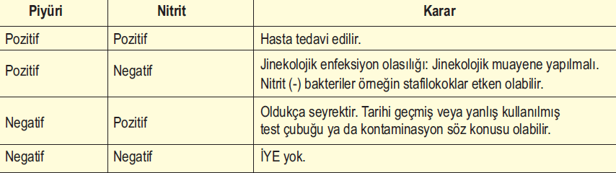
TEDAVİ

Slide 21
TEDAVİ
Alt Üriner Sistem Enfeksiyonu Tedavisinde Önerilen
Oral Antimikrobiyaller :
  Duyarlı ise Trimetoprim-sülfametaksazol önerilir.
    Nitrofurantoin
    Norfloksasin
    Siprofloksasin
    Fosfomisin
  Gebe hastada
    Amoksisilin
    Amoksisilin/klavulanat
    Duyarlı ise sadece 2. trimestirde gebede TM-SMZ kullanılabilir.

Slide 22
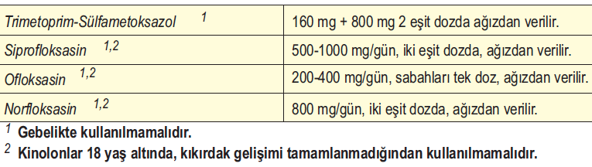
TEDAVİ

Slide 23
TEDAVİ
Sistit Tedavisi :
  TMP-SMX ile 3 günlük tedavi akut sistit olgularının tedavisinde standart tedavi olarak bildirilmiştir
  Toplumda TMP-SMZ direncinin %20 üzerinde olduğu durumlarda ampirik tedavide seçilmemesi önerilir

Slide 24
TEDAVİ
Sistit Tedavisi :
  Kinolonla 3 günlük tedavi etkili
  Betalaktamlar 3 günlük tedavide diğer tedavilerden daha az etkili bulunmuştur. (Süresi 7 güne kadar uzatılmalı!)
  Nitrofurantoinin sistit tedavisinde 7 güne kadar devam edilmesi önerilmiştir.
    İdrar konsantrasyonu yüksektir, ancak yüksek serum konsantrasyonuna ulaşmadığından pyelonefrit tedavisinde önerilmez.
  Fosfomisin saşe tek doz 3 g uygulanmalı
    (ESBL pozitif gram negatif bakteri üremelerinde etkin!)

Slide 25
TEDAVİ
Komplike Sistitte Tedavi :
  Aşağıdaki hastalar için anti-biyoterapinin 7 gün sürmesi planlanmalıdır.
    Gebeler
    Yaşlı Hasta,
    Diabetik Hasta,
    Diyafram Kullanımı
    ÜSE İçin Yakın Zamanda Antibiyotik Kullanımı
    Genito-üriner Sistemde Fonksiyonel Ya Da Anatomik Anomali
    Ürolojik Girişim Yapılması
  Gebelerde diğer ilaçların yan etkileri nedeni ile betalaktam grubu bir antibiyotik seçilmelidir.

Slide 26
TEDAVİ
Akut Pyelonefrit :
  Genç, sağlıklı, gebe olmayan kadın hastada akut pyelonefrit tablosunda 14 gün antimikrobiyal tedavi uygundur
  Hafif veya orta şiddetli olguda güçlü antimikrobiyaller ile 7 güne kadar tedavi yeterli olabilir
  Hafif şiddetli olguda oral kinolonla veya duyarlı olduğu biliniyor ise TMP-SMX ile tedavi uygulanabilir
  Eğer gram pozitifler etyolojide düşünülüyor ise amoksisilin ya da amoksisilin/klavulanat tek başına kullanılabilir

Slide 27
TEDAVİ
Akut Pyelonefrit :
  Ateş, titreme, gibi sistemik bulgulara ilave konfüzyon, kusma gibi şiddetli enfeksiyonu düşündüren bulguları olan/ sepsis düşünülen vakalar hastaneye yatırılmalı
  Şiddetli veya komplike pyelonefriti olanlarda parenteral tedavi başlanmalıdır
  Hastanın semptomlarının düzelmesi, ateşin düşmesi durumunda tedavi süresi
    Komplike olmayanlarda 10- 14 gün,
    Komplike olanlarda tedavi 14 gün

Slide 28
TEDAVİ
Pyelonefrit Tedavisi İçin Oral Rejimler :
  Siprofloksasin 2x 500 mg , 12 saatte bir
  Levofloksasin 750 mg /gün (5gün)
    (Levofloksasin sadece komplike olmayan pyelonefritte uygundur).
İzole Edilen Suşun Antibiyotiğe Duyarlılığı Biliniyorsa :
  Trimetoprim-sulfametoksazol 2x1
  Amoksisilin/klavulanat 3x1
  Sefiksim 1x1

Slide 29
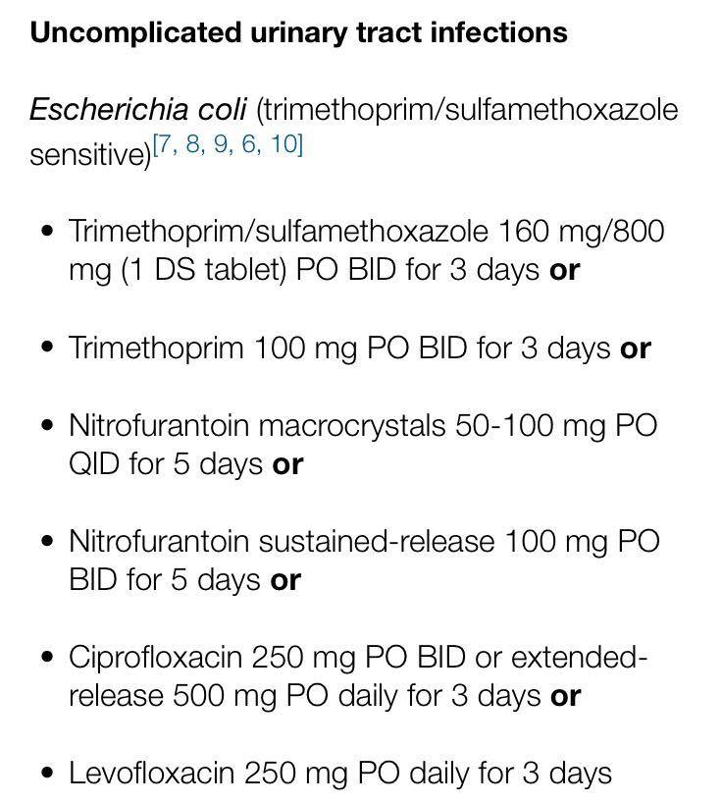
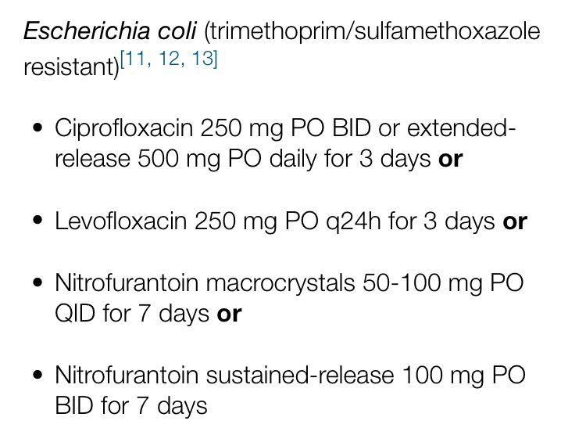
TEDAVİ

Slide 30
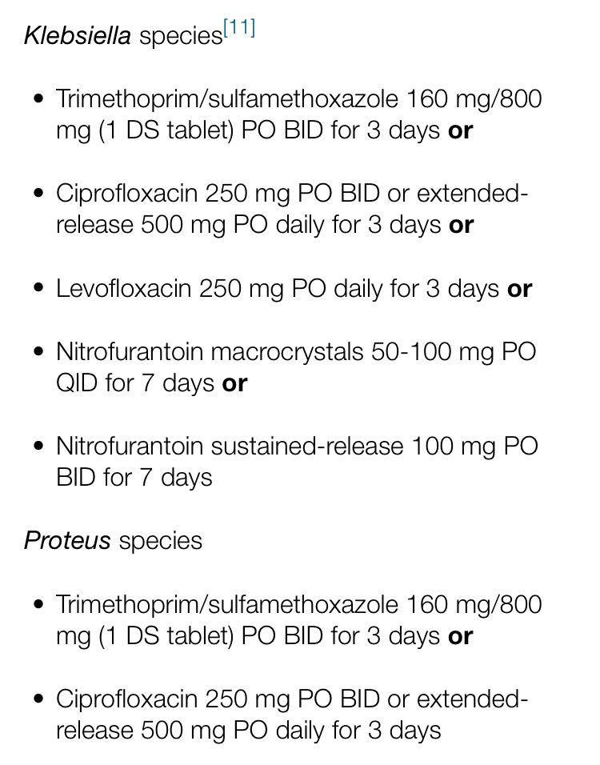
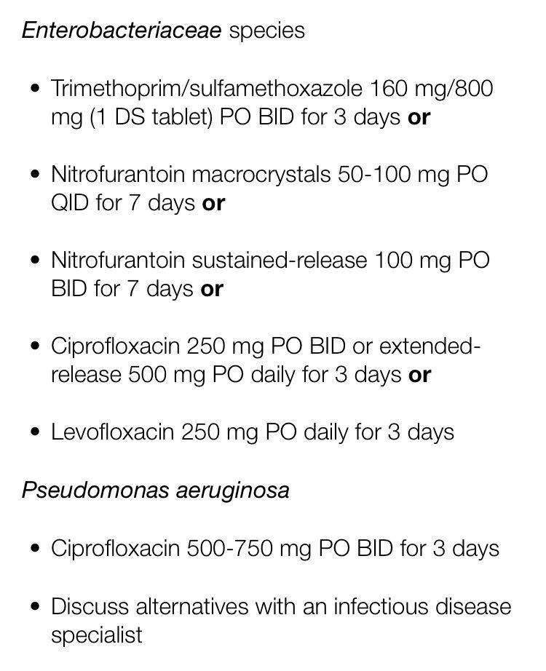
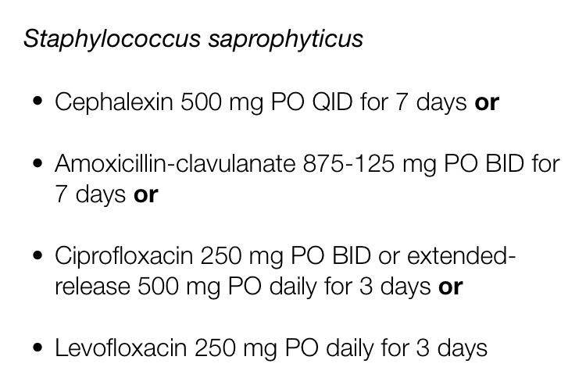
TEDAVİ

Slide 31
TEDAVİ
Tekrarlayan İdrar Yolu Enfeksiyonu
  Yılda 3 ve üzerinde enfeksiyonu olan hastalarda sürekli düşük doz antibiyotik profilaksisi
    Her gün ya da haftada 3 kez en az 6 ay süre ile önerilir.
  Tmp-smz, trimetoprim, nitrofurantoin, norfloksasin kullanımı önerilmektedir.
  Kadın hastalarda şikayetlerinin cinsel temasla ilgisi sorgulanmalı ilişkisi var ise tek doz postkoital profilaksi önerilmelidir.
  Yılda 2 kez ve altında enfeksiyonu olan hastalarda yukarıdaki antibiyotiklerin birisini 3 gün süre ile kullanması önerilir

Slide 32
KORUNMA ve EĞİTİM
Banyo yaparken küvet kullanılıyorsa bu yöntemden ziyade duş şeklinde banyonun tercih edilmesi
Kabız kalınmaması, var ise giderilmesi
İdrara sıkışık halde kalınmasının önlenmesi,
Özellikle kadın hastalarda; uzun süreli izlemde tuvalet temizliğinin önden arkaya yapılması, değişik sabun, deterjan veya uygunsuz temizleme kağıtlarıyla genital bölgenin tahrişinden kaçınılması, tahriş etmeyen yumuşak pamuklu iç çamaşırı giyilmesi
Sıvı alımının artırılması, diyetle C vitamini içeren meyve sularının alımı

Slide 33
İZLEM
48-72 saat içinde ateşi düşmeyen, semptomları düzelmeyen hastanın kontrole gelmesi istenir.
Bu durum tedavi başarısızlığını gösterir.
  TMP-SMX tedavisi ile başarısızlık => KİNOLON
  Kinolonların biriyle başarısızlıkta => SEVK

Slide 34
SEVK
Komplike ve üst İYE olasılığı söz konusu olduğunda;
  Parenteral antibiyotik tedavisi ve kültür izlem gereklidir. Bu durumlarda hastanın sevki uygun olacaktır.
Sevkin mümkün olmadığı durumlarda;
  Florokinolonlar, geniş spektrumlu sefalosporinler, aminoglikozidler parenteral/oral yoldan kullanılarak hastalar 2 hafta süreyle tedavi edilir.

Slide 35
KAYNAKLAR
UpToDate
Medscape
  http://emedicine.medscape.com/article/1976516-overview
  http://emedicine.medscape.com/article/233101-overview
Derman Medical Publishing, İdrar Yolu Enfeksiyonunda Tanı Ve Tedavi, Yılmaz Ahmet, Tanrıverdi Mehmet Halis, Çelepkolu Tahsin, Derman
Toplumdan Edinilmiş Enfeksiyonlara Pratik Yaklaşımlar, Sempozyum Dizileri No:61, Prof. Dr. Neşe Saitoğlu
T.C. Sağlık Bakanlığı Birinci Basamağa Yönelik Tanı Ve Tedavi Rehberleri, 2003

